Slide 1


ÖYG Birim Eğitim Koordinasyon Kurulu Toplantısı
Şubat 2026
Çukurova Üniversitesi Eğitim Koordinatörlüğü
Notes:
2263 akademik, 4491 idari

Slide 2

ÇÜEK Organizasyon Şeması
Yürütme Kurulu
Eğitim Programlarının Tasarımı, Değerlendirilmesi ve Geliştirilmesi Çalışma Grubu
Öğretim Elemanlarının Öğretim Yetkinliklerinin Geliştirilmesi Çalışma Grubu
Uyum (Oryantasyon) Programlarının Geliştirilmesi ve Uygulanması Çalışma Grubu
Ders Programını Destekleyici Etkinlikler Çalışma Grubu
Öğrenme Kaynakları ve Akademik Destek Çalışma Grubu
ÇUKUROVA ÜNİVERSİTESİ
EĞİTİM KOORDİNATÖRLÜĞÜ (ÇÜEK)
Birim Eğitim Koordinasyon Kurulları (BEKK)
Eğitim Koordinatörlüğü
Notes:
2263 akademik, 4491 idari

Slide 3
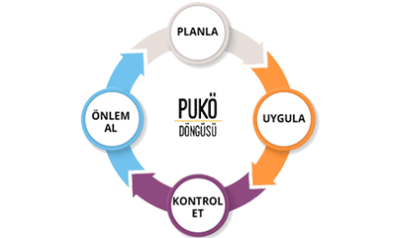

Slide 4
İş | ÖYG Çalışma Grubu İş Akış Tablosu
 | Planlama
1. Çalışma Grubu Başkanları toplantısı | - BEKK’in işleyişinin değerlendirilmesi - Yeni döneme yönelik ortak iş takviminin oluşturulması.
2. ÖYG Çalışma Grubu Üyeleri toplantısı | - ÖYG çalışma grubu başkanının, grubun amaç ve görevleri konusunda üyelere bilgi vermesi - Birimlerde ÖYG’ye yönelik mevcut durumun tartışılması. - Çalışma grubu üyelerinin ÖYG kapsamında gerçekleştirilebilecek eğitimlere yönelik önerilerinin alınması ve değerlendirilmesi.
3. ÖYG Çalışma Grubu BEKK Üyeleri toplantısı | - ÇÜEK organizasyonel yapısı hakkında bilgi verilmesi - ÖYG hakkında bilgi verilmesi. - BEKK İş Akışının tanıtılarak, ÖYG bağlamında birimlerde yapılacak faaliyetlerin açıklanması
4. Verilecek ÖYG eğitimlerinin belirlenmesi, planlanması ÇÜEK’e sunulması. | - Birimlerin eğitim talepleri doğrultusunda, genel olarak verilebilecek ÖYG eğitimlerinin belirlenmesi. - Birimlerin kendi bünyesinde vereceği eğitimlerin planlanması. - Nihai ÖYG planının oluşturulması
 | Uygulama
1. BEKK’lere rehberlik yapmak | - Birimlerde ÖYG kapsamında yapılacak/yapılan faaliyetlerin ÇÜEK’e gönderilmesine yönelik süreçte BEKK’le işbirliği içinde çalışmak.
2. ÖYG eğitimlerini uygulamak | - Çalışma grubunun kendi vereceği eğitimleri gerçekleştirmek - Birimlerin kendi bünyesinde vereceği eğitimlerin uygulanmasını sağlamak.
 | Kontrol Etme
1. Değerlendirme | - ÖYG eğitimlerin etkisini belirlemek amacıyla etki analizi yapmak
2. İzleme ve İyileştirme | - Değerlenidrme sonuçlarına gör verilen ÖYG eğitimlerinin takip edilerek revize edilmesi, bu yeni eğitimlerin eklenmesi
 | Önlem Alma
1. ÖYG eğitimlerinin sürekliliğini sağlayacak çalışmaların yapılması | - Verilecek eğitimlerin ders izlencelerinin incelenmesi - Eğitimi veren hocalarla değerlendirmelerin yapılması - BEKK üyelerinin takip edilmesi ve güncellenmesi

Slide 5
Öğretim Elemanlarının Öğretim Yetkinliklerinin Geliştirilmesi (ÖYG) Grubu
BEKK Üyelerinin Görevleri:
Çukurova Üniversitesinde görev yapan öğretim elemanlarının öğretim yetkinliklerini geliştirmek amacıyla;
Öğretim yetkinlikleri ve gelişimine yönelik gereksinimlerin belirlenmesine ilişkin çalışmaları yapmak.
Birimlerde ÖYG’ye yönelik planlama çalışmalarına rehberlik etmek,
Birimde gerçekleştirilen ÖYG eğitimlerini desteklemek üzere ÇÜEK’le iletişim halinde olmak.
Birim bazında yapılan öğretim yetkinliklerini geliştirmeye yönelik eğitimleri izlemek,
Birimde gerçekleştirilen faaliyetlerin raporlaştırılıp ÇÜEK’e gönderilmesi sürecinde Birim BEKK başkanı (Dekan Y./Müdür Y.) ile birlikte çalışmak.

Slide 6
Birimlerde Öğretim Yetkinliklerinin Geliştirilmesi (ÖYG) Amacıyla
Gerçekleştirilebilecek Eğitim Faaliyeti Örnekleri
Öğretimin Planlanması
Öğretimde etkili iletişim
Öğretimde teknoloji kullanımı
Eğitim ve Yapay Zeka
Öğretim strateji yöntem ve teknikleri
Ölçme ve değerlendirme
Proje yazma
Lisansüstü Eğitimde Akademik danışmanlık
Her bölümün kendine özgü alan bazlı düzenlemek istediği eğitimler (Bu konuda yapılacak toplantılar ve görüşmeler sonucunda ortaya çıkan ihtiyaçlara göre eğitimler belirlenebilir).
………………….

Slide 7
BEKK İş Akış Planı
Birimde BEKK başkanı (Dekan Y./Müdür Y.) öncülüğünde BEKK üyeleriyle birlikte anabilim dalı/bölüm başkanlarıyla toplantı yapılması: Son Tarih: 20 Şubat 2026
ÇÜEK çalışma gruplarında yer alan BEKK üyelerinin yapılacak çalışmalar konusunda bilgi vermesi.
Bölümlerin/Programların her çalışma grubuna yönelik yapacakları faaliyetleri belirlemeleri ve BEKK başkanına göndermeleri gerektiğinin bildirilmesi.
2. Bölümlerden/Programlardan gelen faaliyet önerileri doğrultusunda, birimin 5 çalışma grubuna yönelik yapacağı faaliyetlerin ve bu konudaki taleplerin belirlenmesi, Birim yönetim kurulu kararıyla ÇÜEK’e gönderilmesi. Son Tarih: 27 Şubat 2026
3. En geç yarıyıl eğitimi tamamlandıktan bir hafta sonra BEKK başkanı öncülüğünde BEKK üyeleriyle birlikte, anabilim dalı/bölüm başkanlarıyla birimde gerçekleştirilen faaliyetleri değerlendirmek üzere toplantı yapılması.
4. En geç yarıyıl eğitimi tamamlandıktan iki hafta sonra, dönem içerisinde Birimde gerçekleştirilen faaliyetlere yönelik raporun kanıtlarıyla birlikte, yönetim kurulu kararıyla ÇÜEK’e gönderilmesi.
Son Tarih: 05 Haziran 2026

Slide 8
2025-2026 Bahar Dönemi BEKK FAALİYET TABLOSU
A. Öğretim Elemanlarının Öğretim Yetkinliklerinin Geliştirilmesi Çalışma Grubu
1. 2. ………………..
B. Öğrenme Kaynakları ve Akademik Destek Çalışma Grubu
1. 2. ………………..
C. Uyum (Oryantasyon) Programlarının Geliştirilmesi ve Uygulanması Çalışma Grubu
1. 2. ………………..
D. Eğitim Programlarının Tasarımı, Değerlendirilmesi ve Geliştirilmesi Çalışma Grubu
1. 2. ………………..
E. Ders Programını Destekleyici Etkinlikler Çalışma Grubu
1. 2. ………………..

Slide 9
SORU CEVAP ve ÖNERİLER

Slide 10
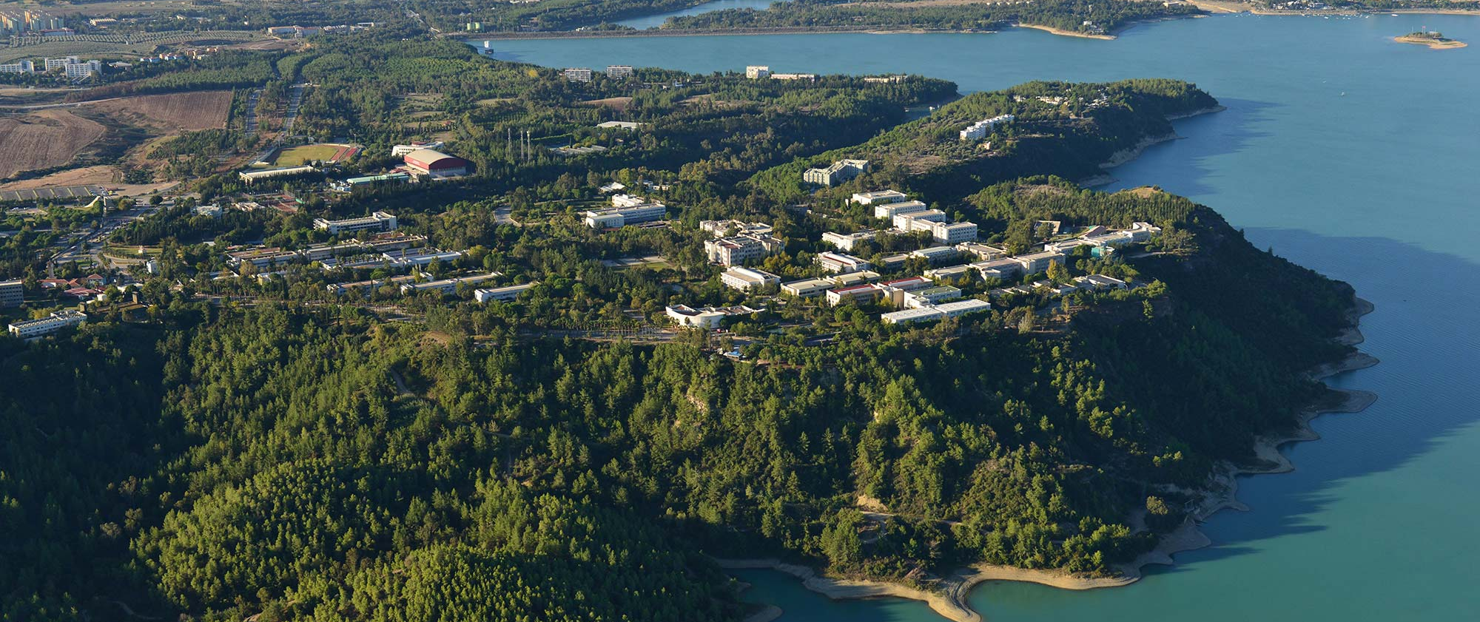

Katkılarınız için teşekkürler
Şubat 2026
Ç.Ü. Eğitim Koordinatörlüğü
19/08/2022
Hazırlayan Birim veya Sunan Kişi
www.cu.edu.tr

